Slide 1
ИНФОРМАЦИЯ
о социально – экономическом развитии Промышленновского муниципального округа
за 2022 год

Slide 2
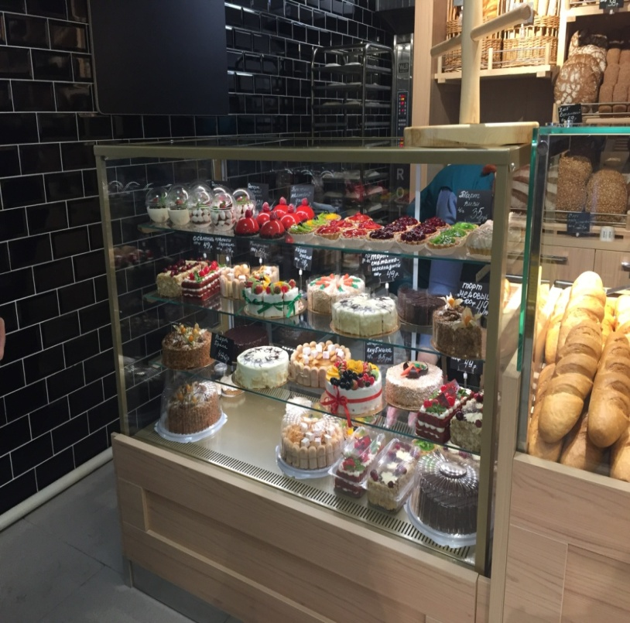
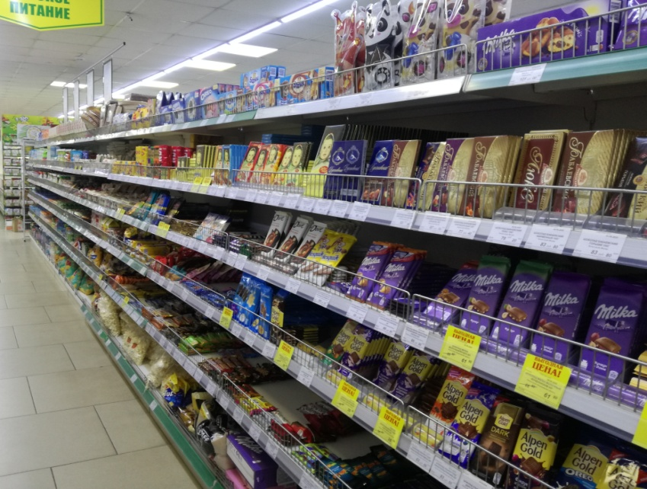
МАЛОЕ И СРЕДНЕЕ ПРЕДПРИНИМАТЕЛЬСТВО
Количество малых и средних предприятий, включая микропредприятия – 136 единицы.
Оборот малых и средних предприятий, включая микропредприятия по итогу 2022 года составил 2,69 млн. рублей.
На 01.01.2023 зарегистрировано 737 физических лиц, занимающихся предпринимательской деятельностью без образования юридического лица.

Slide 3
_{ИНВЕСТИЦИИ В ОСНОВНОЙ КАПИТАЛ}
Объем инвестиций в основной капитал за 2022 год – 4 190,1 млн. рублей, что составило 120,7 % к уровню 2021 года.
Объем инвестиций в основной капитал (за исключением бюджетных средств) на душу населения составил 88,2 тыс. рублей.
Объем работ, выполненных по виду деятельности «Строительство» за 2022 год – 1 811,1 млн. рублей, что составило 98,9 % к уровню 2021 года.
Общая площадь жилых помещений, приходящихся в среднем на одного жителя – 21,7 кв. м. (на 31.12.2022 г.).
В 2022 году введено 5,6 тыс. кв.м. жилья (в 2021 году –15,1 тыс. кв. м. жилья)

Slide 4
УРОВЕНЬ ЖИЗНИ
Средняя заработная плата 1 работающего (без субъектов малого предпринимательства) за 2022 год составила 45 638 рублей (114,9 % к уровню 2021 года).
ЗАНЯТОСТЬ
Всего трудовых ресурсов – 26,4 тыс. человек;
Занято в экономике – 13,5 тыс. человек;
Численность незанятых граждан, обратившихся за содействием в поиске подходящей работы за 2022 год – 2 075 человек;
Уровень безработицы (в % к населению в трудоспособном возрасте) за 2022 год – 0,7 %;
Нагрузка незанятого населения на одну заявленную вакансию в 2022 году – 0,9.

Slide 5
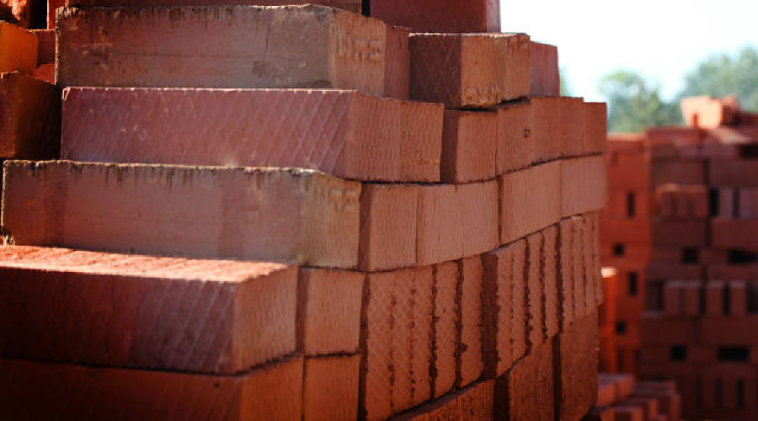
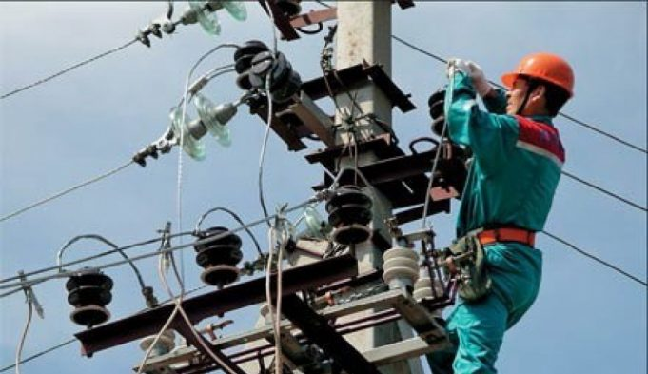
_{ПРОМЫШЛЕННОСТЬ}
Объем отгруженных товаров собственного производства, выполненных работ и услуг за 2022 год составил 2 809,7 млн. рублей, в том числе:
Объем отгруженных товаров собственного производства в обрабатывающих производствах - 2 136,9 млн. рублей, что составило 86,0 % к уровню прошлого года;
Объем отгруженных товаров собственного производства в обеспечении электрической энергией, газом и паром; кондиционирование воздуха составило 522,7 млн. рублей, 95,5 % к уровню прошлого года.

Slide 6
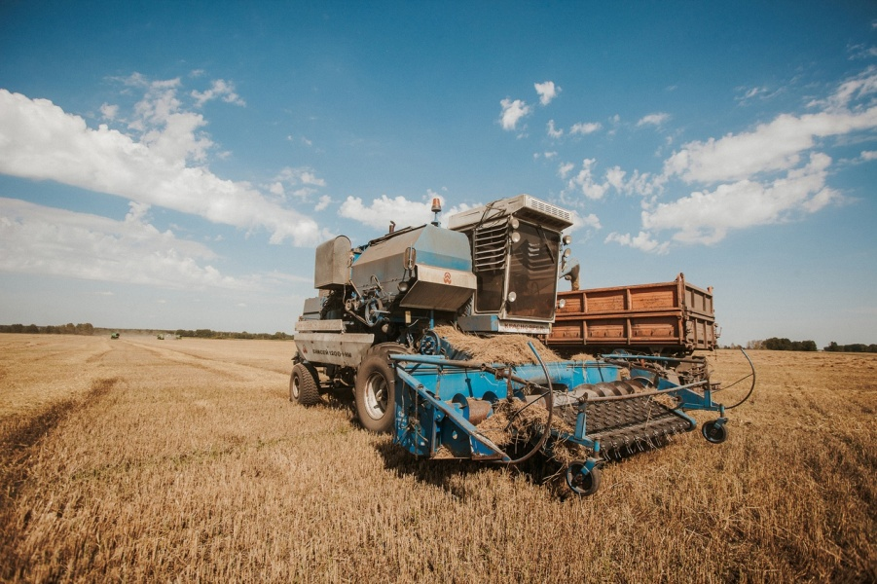
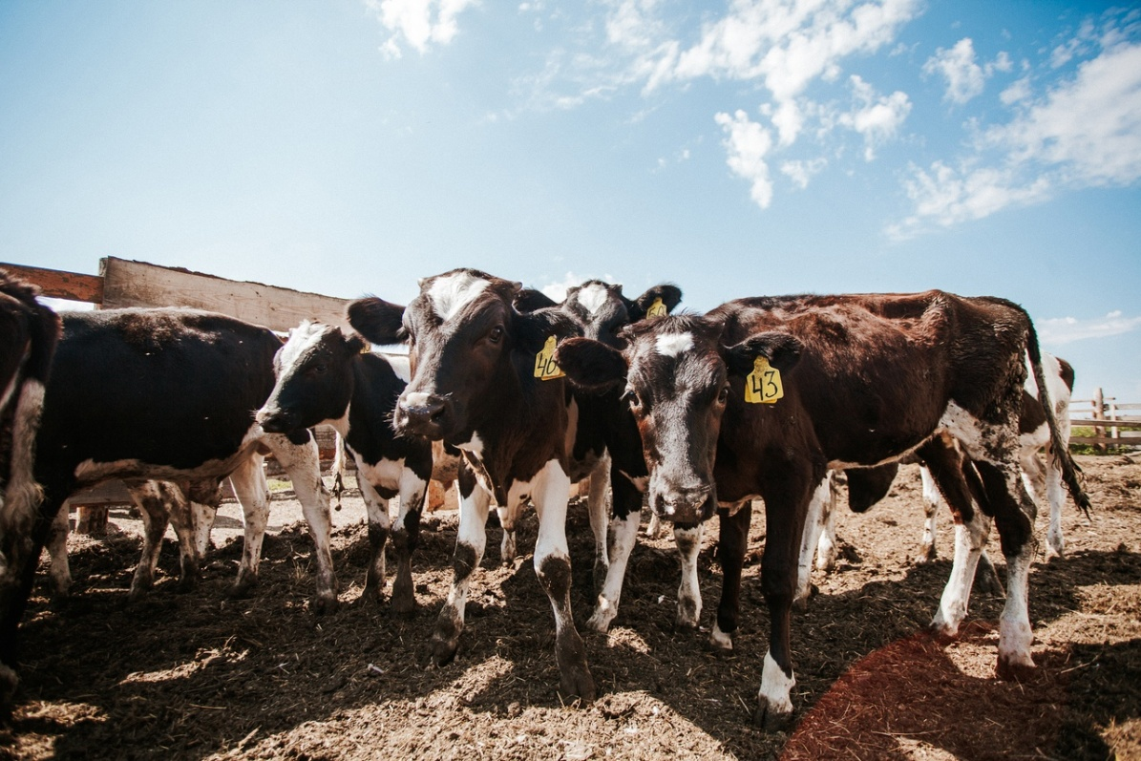
_{СЕЛЬСКОЕ ХОЗЯЙСТВО}
Валовый сбор зерновых в 2022 году – 270,0 тыс. тонн. Урожайность – 34,7 ц / га.
Продукция сельского хозяйства в хозяйствах всех категорий – всего: 11 634,0 млн. рублей, из нее:
продукция растениеводства – 8 142,0 млн. рублей;
продукция животноводства –3 492,0 млн. рублей.
За 2022 год предприятиями округа произведено сельскохозяйственной продукции:
4 596,0 тонн – скот и птица на убой в живом весе, что составило 113,9 % к уровню 2021 года;
71 352 тонн – цельномолочной продукции, что составило 103,6 % к уровню 2021 года.

Slide 7
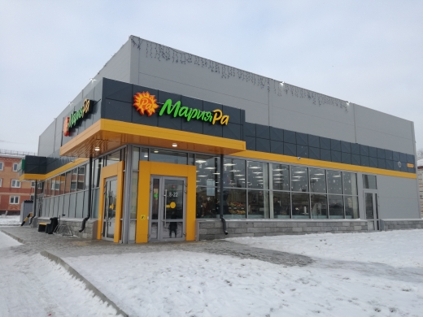
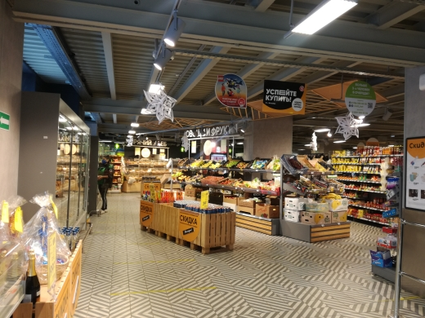
_{ПОТРЕБИТЕЛЬСКИЙ РЫНОК}
Товарооборот розничной торговли за 2022 год составил 3 838,6 млн. рублей, к уровню прошлого года – 109,9 % .
Оборот общественного питания за 2022 год составил 239,0 млн. рублей, 106,4 % к уровню 2021 года.
Объем реализации платных услуг за 2022 год составил 1 289,7 млн. рублей, что составило 110,4 % к уровню прошлого года.

